Slide 1
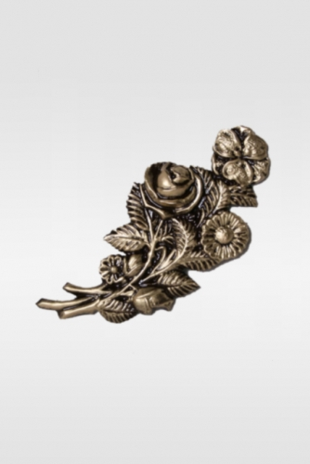
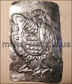
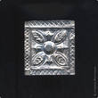
ТИСНЕНИЕ ПО ФОЛЬГЕ

Slide 2
Цели и задачи
Цели: Ознакомление обучающих с разновидностью чеканки- тиснение по фольге, с техникой ручного тиснения;
Задачи:
Ознакомить с инструментами и материалами для выполнения работы.
Научить приемам выполнения тиснения по фольге.
Развивать эстетический вкус, чувство прекрасного.
Развитие мелкой моторики рук
Оснащение занятия: банки из под напитков, коврик из ленолиума или резины, рисунки, ручки со стержнем без пасты, картон, линейка, ножницы, нитки, карандаш.

Slide 3

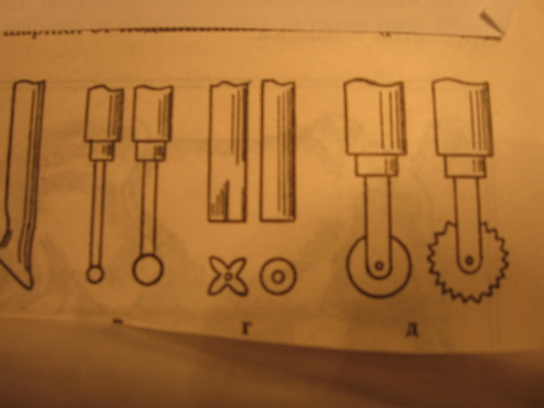
Тиснение по фольге
Это получение рельефного изображения на фольге путем продавливания отдельных участков ее поверхности с помощью простых инструментов давилок

Slide 4
Материалы для тиснения
Материалом для тиснения является тонкий ,
до 0.2 мм , листовой металл ,фольга. Ее получают
путем прокатки металла на прокатном стане

Slide 5
Фольга-это тонколистовой металл. Фольга (от латинского folium- «лист»). Тонколистовой называют металл в виде листов толщиной до 2 мм. жесть (толщина от 0.2-0.5 мм), кровельная сталь (толщина от 0.5-0.8мм), фольга (толщиной до 0.2 мм) получила широкое распространение в XIX., когда ее стали производить ее в больших количествах заводах. До этого она была дорогой и применялась редко, поскольку металл плющили вручную молотками. Ее использовали для: для упаковки дорогих продуктов, в технических целях, декоративных целях Широкому распространению фольги в декоративно прикладном искусстве в конце XIX-начале XX в. способствовала мода на металлические оклады для икон. Для окладов использовали золото, медь, серебро, латунь. В настоящее время для фольги используют тонкий листовой алюминий, медь, латунь и прочие мягкие металлы.

Slide 6
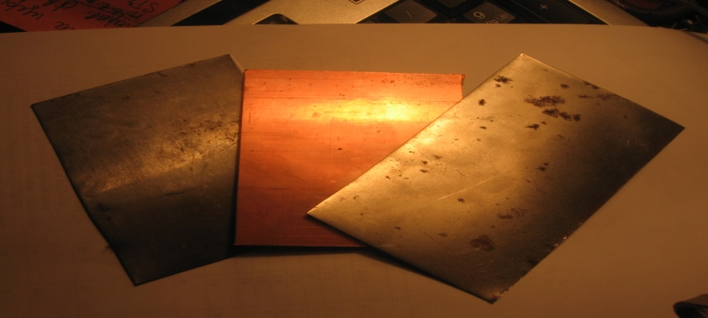
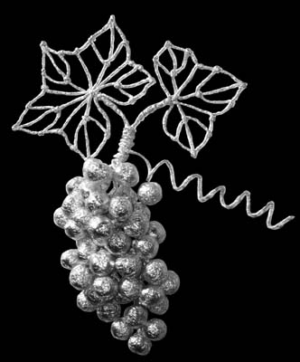
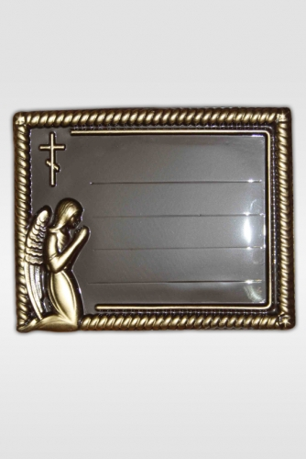
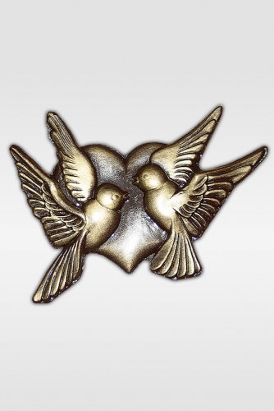
Использование фольги
Фольга бывает: медная, алюминиевая, стальная.
Из нее изготовляют: картины, украшения, поделки

Slide 7
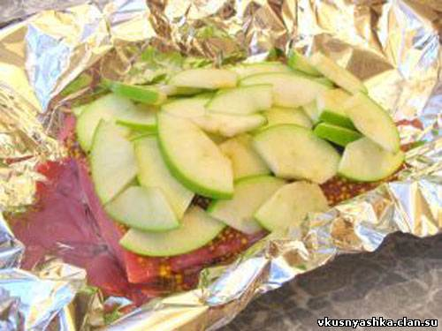
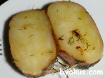
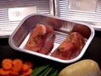
В ней готовят пищу

Slide 8
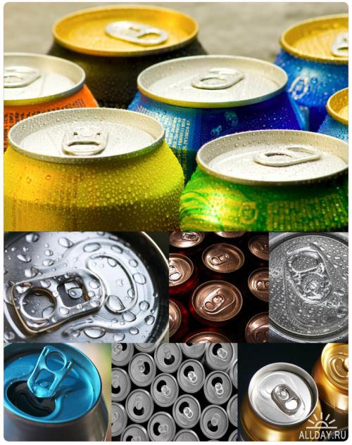
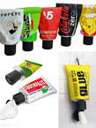
Изготовление картин
Для изготовления картины можно использовать алюминиевую фольгу банок из под различных напитков, тюбиков зубной пасты.

Slide 9
Подготовка материала к работе
разрезать банку ,чтобы получилась пря - моугольная заготовка и промыть моющим веще - ством для обезжиривания

Slide 10
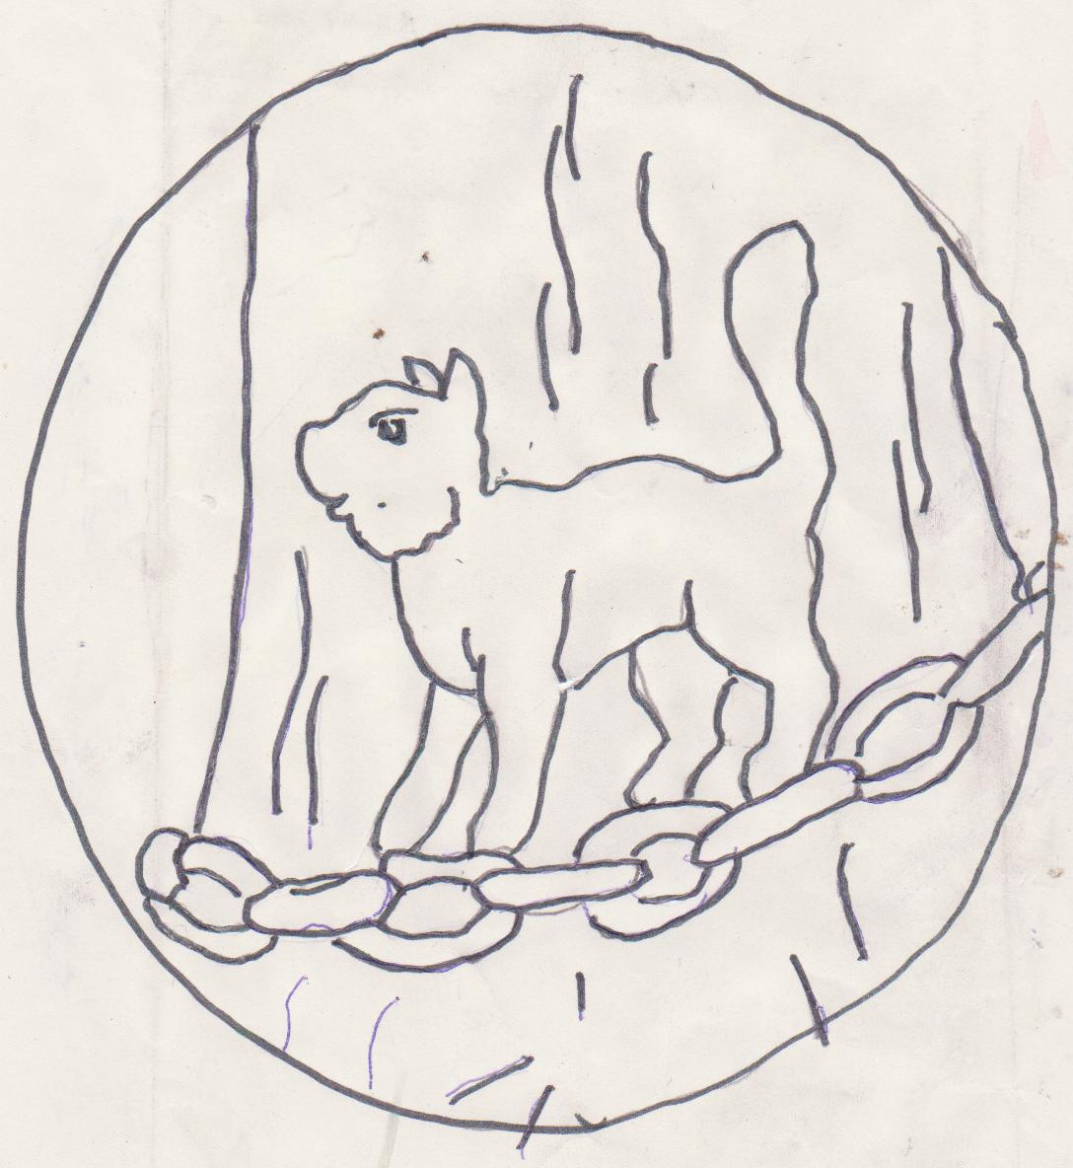
Выровнять заготовку и положить на резиновый, войлочный,
из ленолиума коврик. Сверху положить копирку ,рисунок и перевести ,стержнем без пасты на фольгу

Slide 11
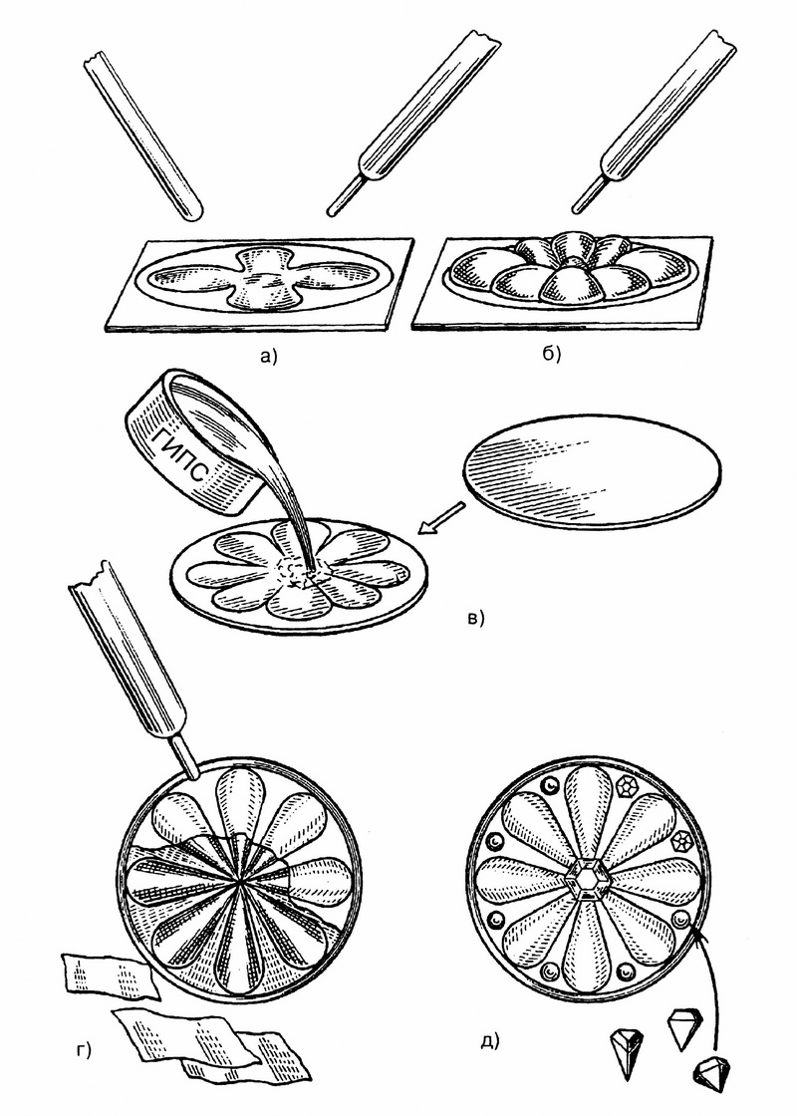
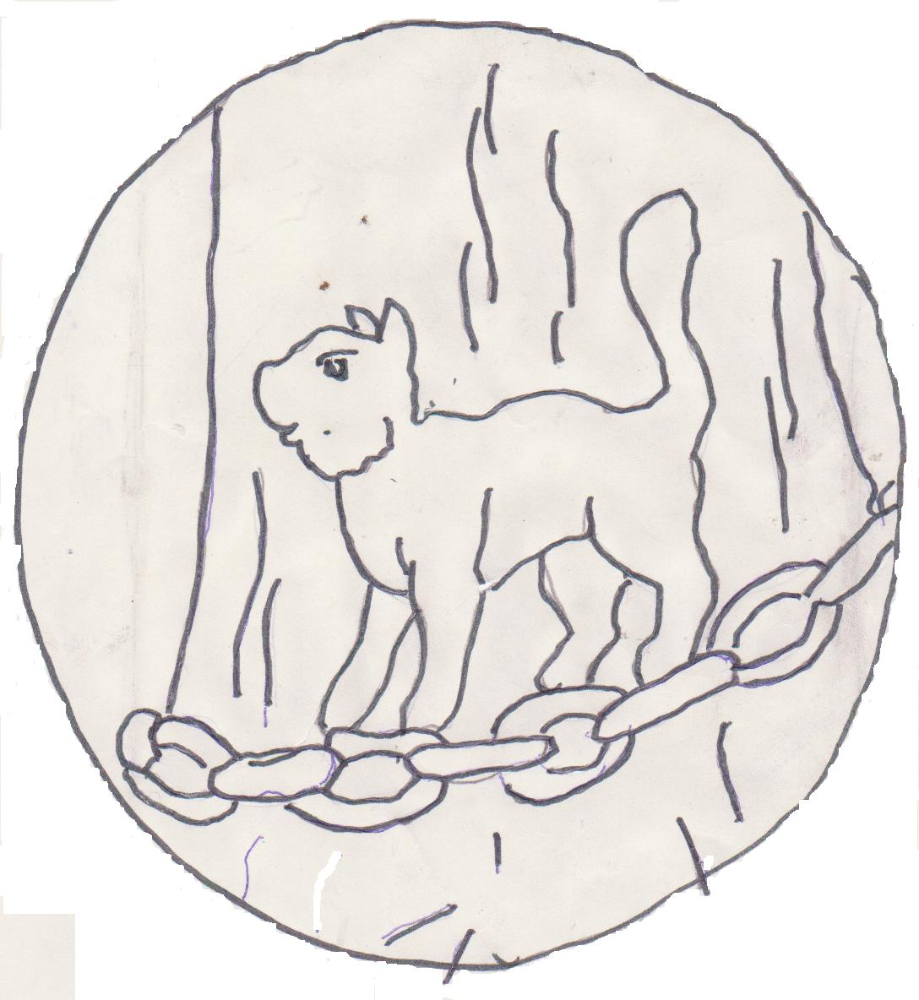
Снять рисунок и продавить рисунок на фольге с помощью: толстого стержня, палочки твердой породы или специальными давилками

Slide 12
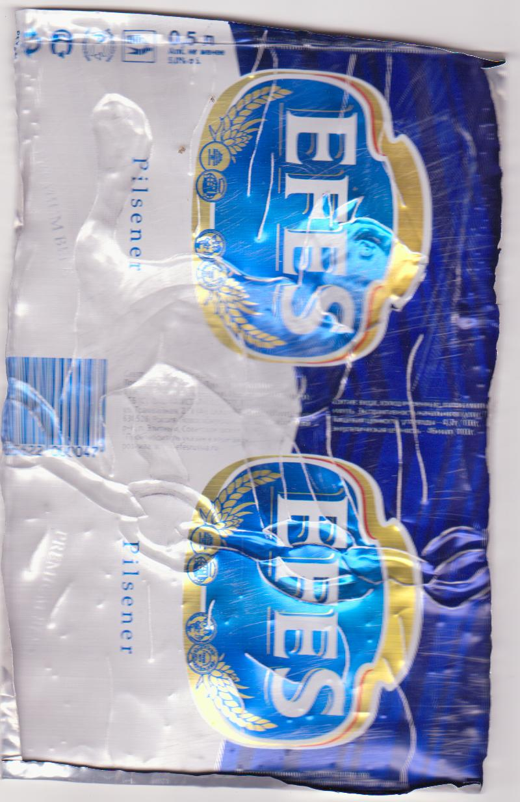
Перевернуть заготовку изнанкой наверх и мелкой шкуркой зачистить до проявления рисунка

Slide 13
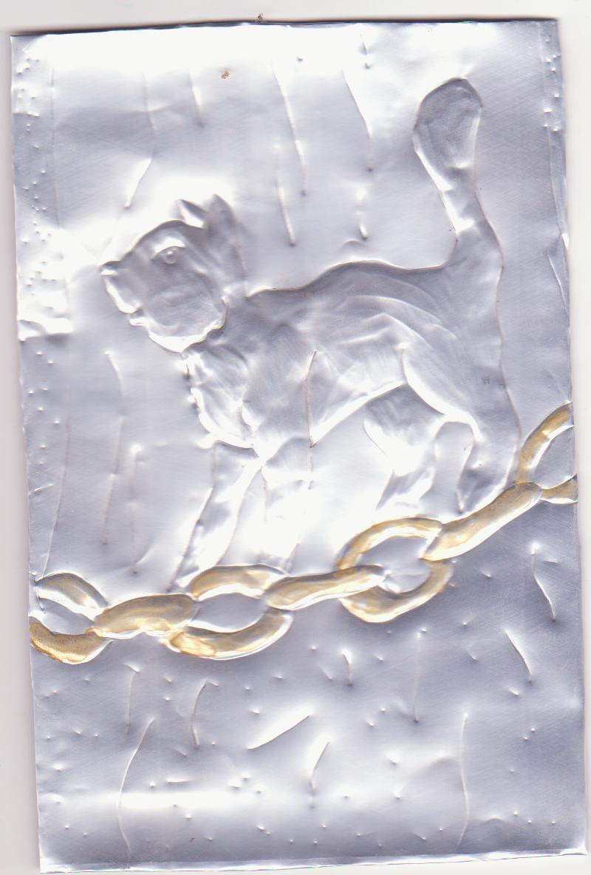
По изнаночной стороне тупым концом ручки, выдавить рисунок на лицевую сторону

Slide 14
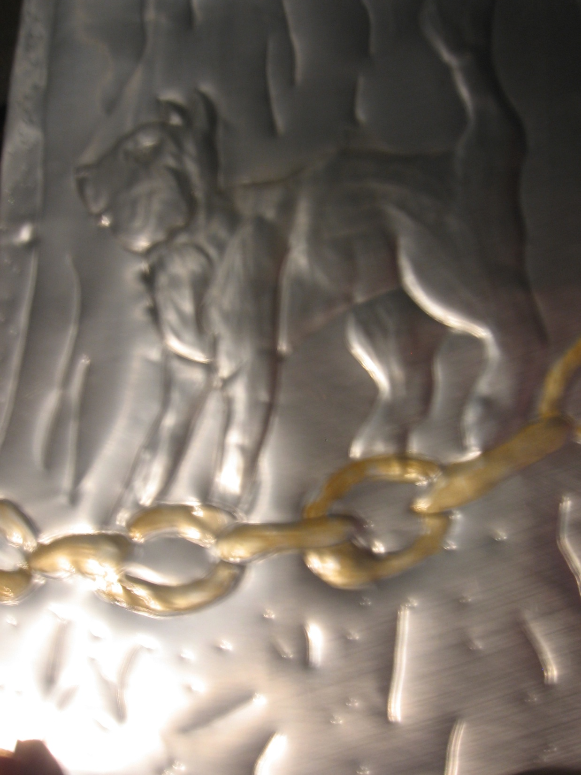
Для выделения контура
рисунка
нужно опустить
фон с помощью точек
или штрихов

Slide 15

Так как фольга тонкий материал, изготовленное изделия закрепляют с изнаночной стороны с помощью клея ,гипса или наклеивают на картон, фанеру, жесть

Slide 16

Спасибо за внимание

